Slide 1
Schaumeinsatz
Webinar Kreisfeuerwehrverband Emmendingen
25. März 2020

Slide 2
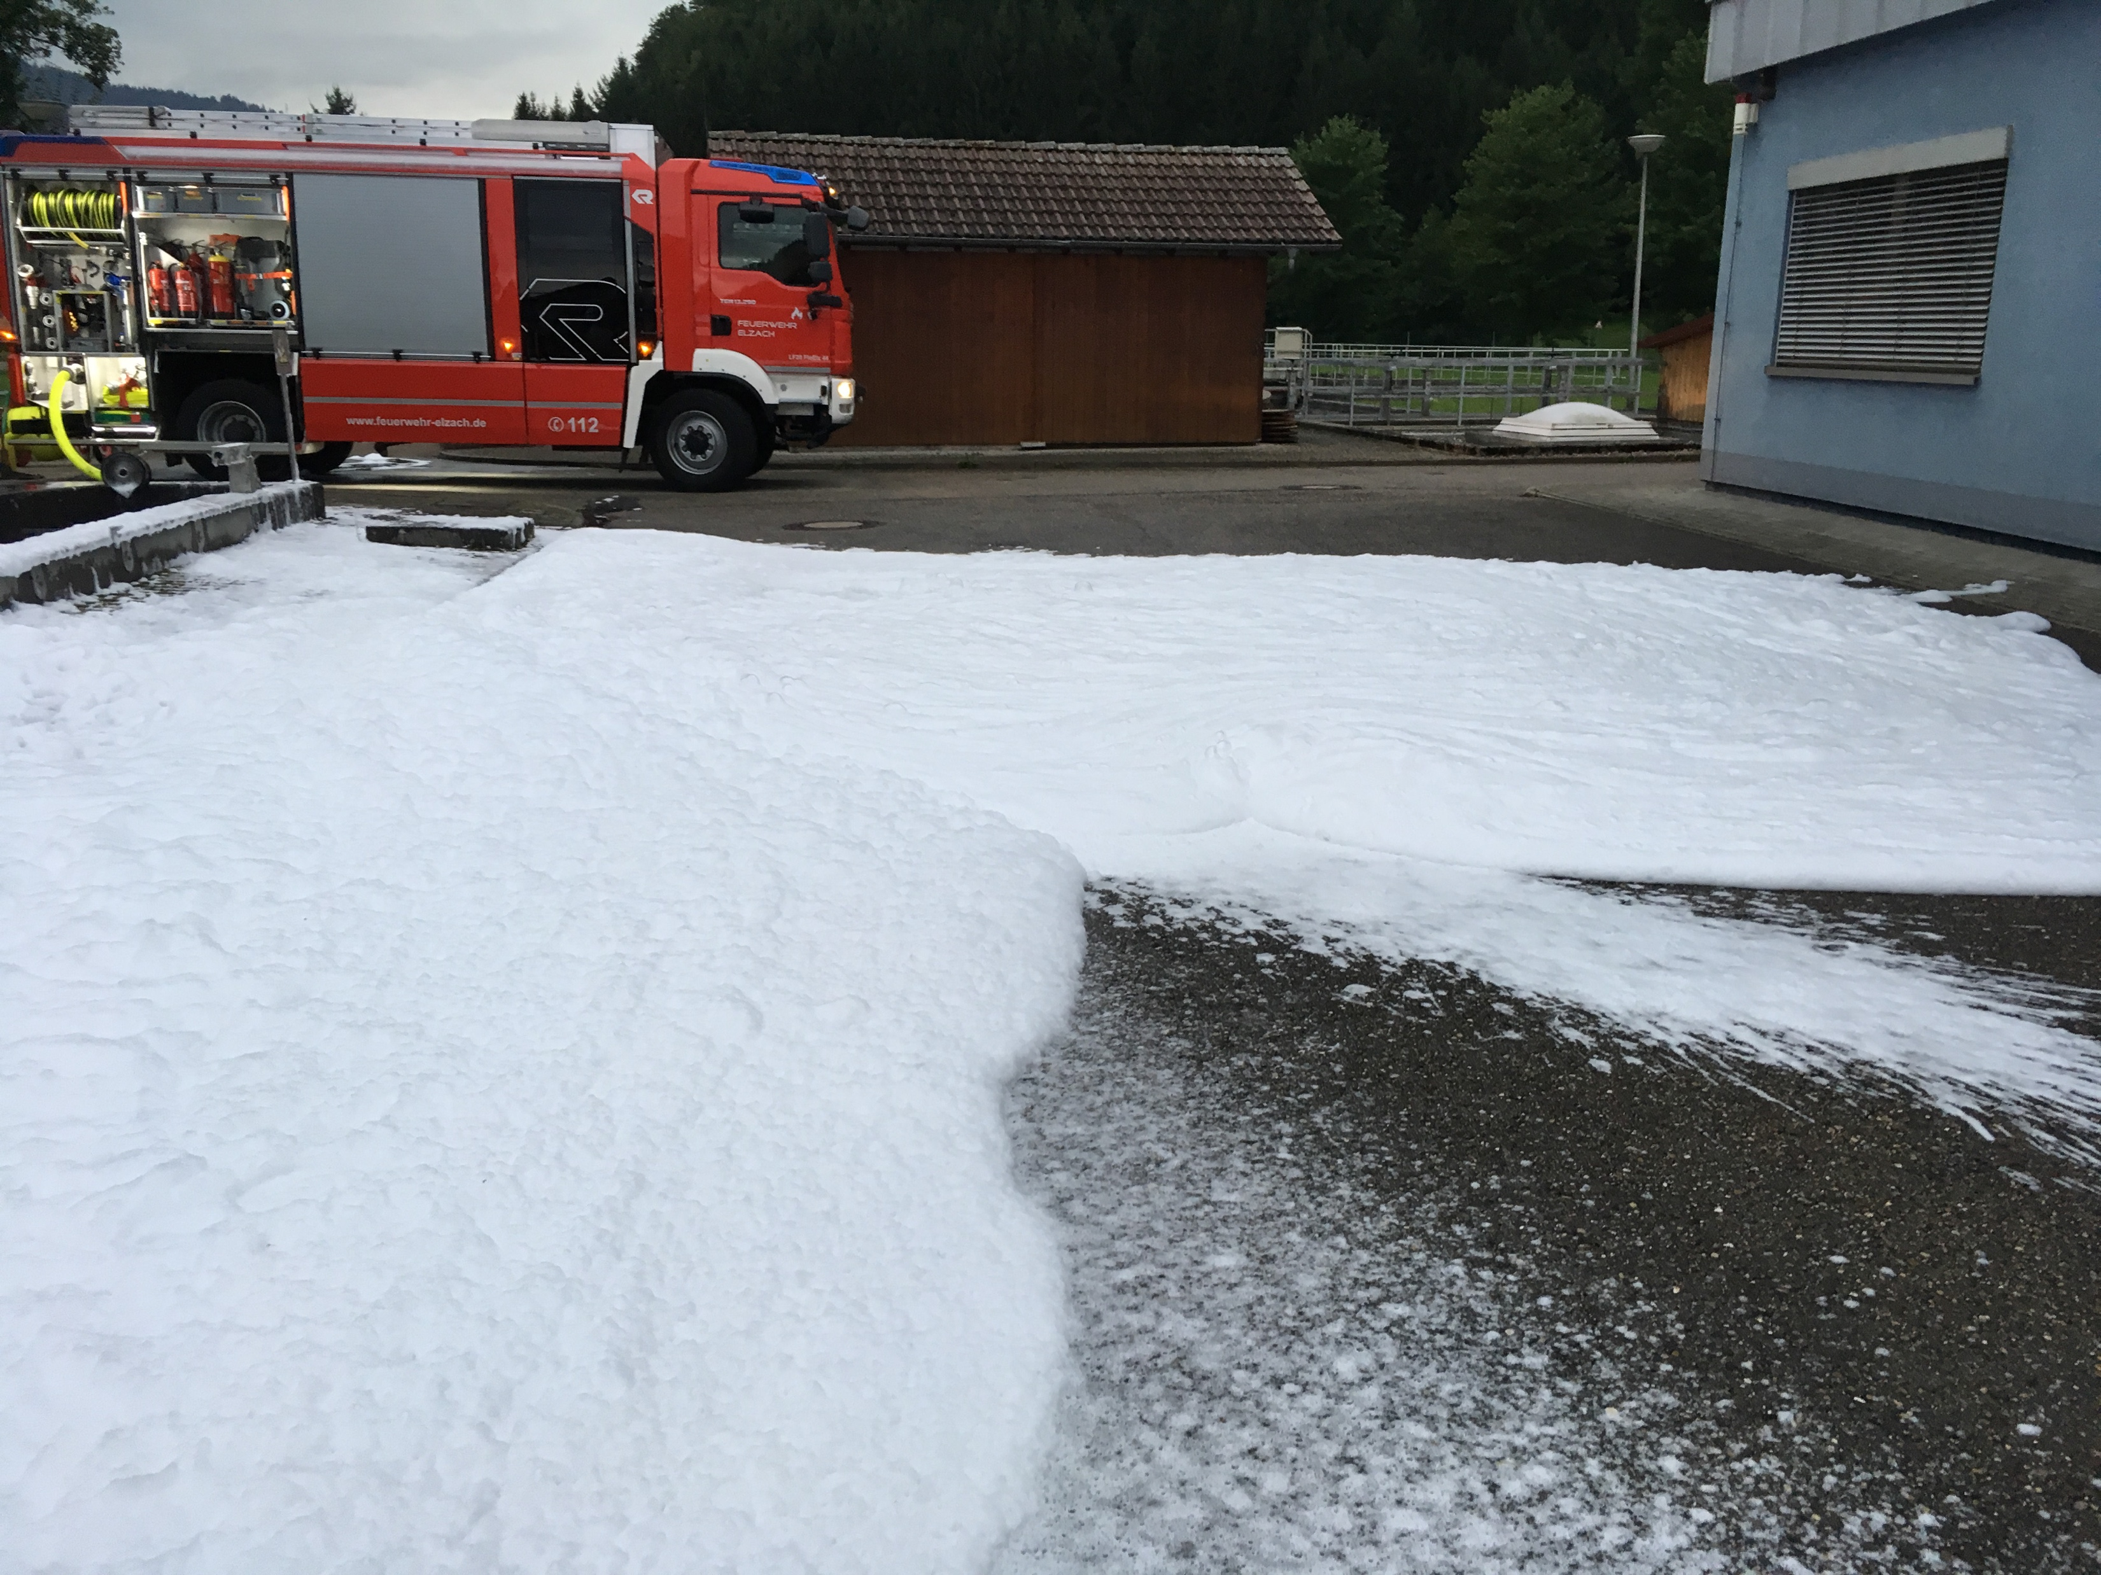
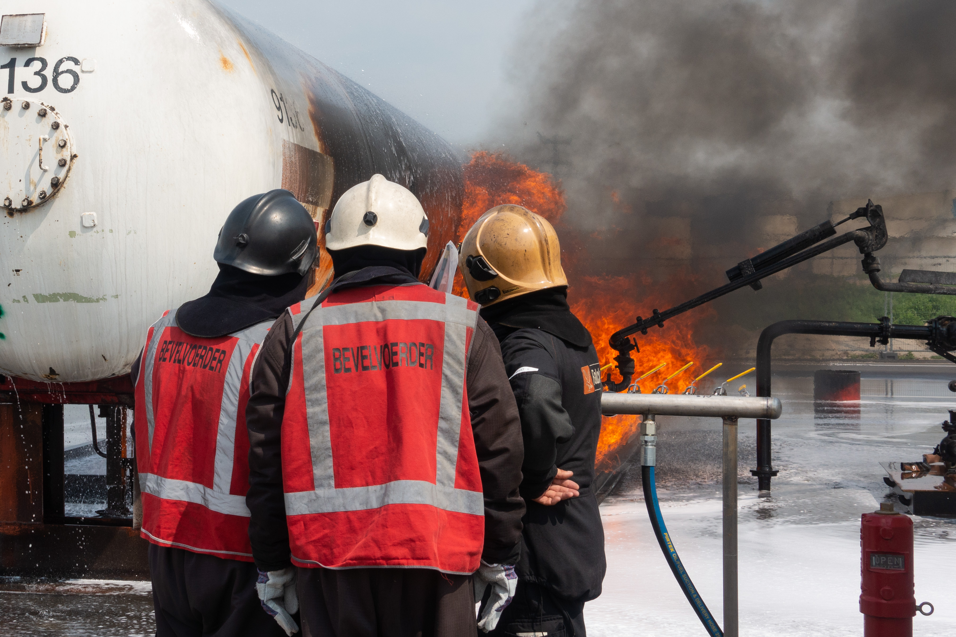
Agenda
Ausgangslage
Arten von Schaummitteln
Mischbarkeit von Schaummitteln
Schaumeinsatz
Irrtümer zu Löschschaum
Zusammenfassung

Slide 3
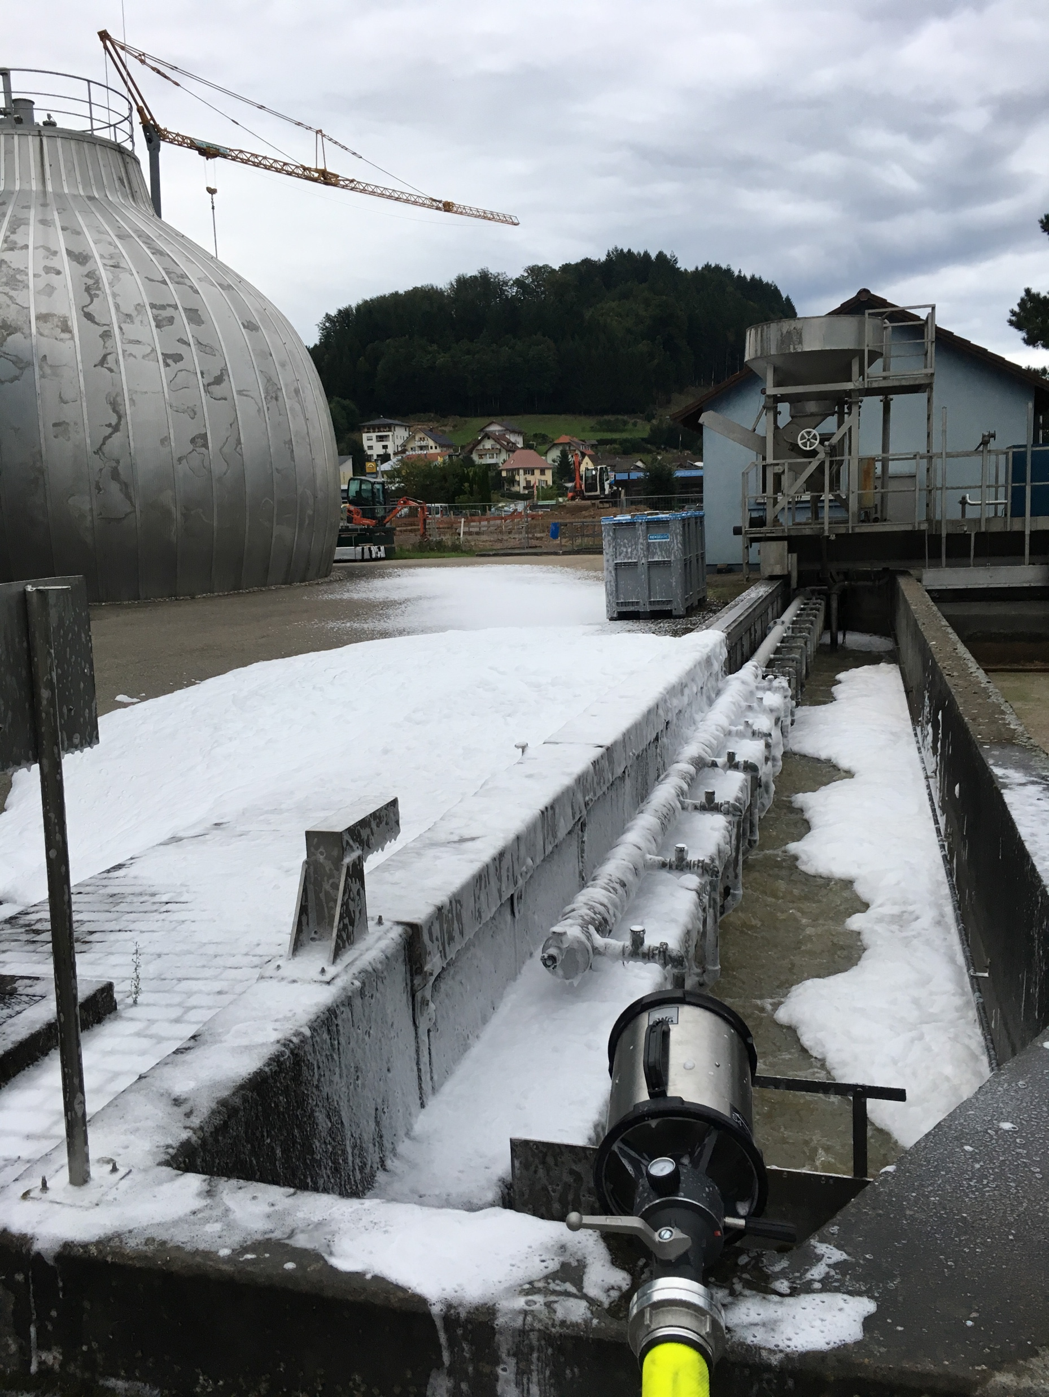
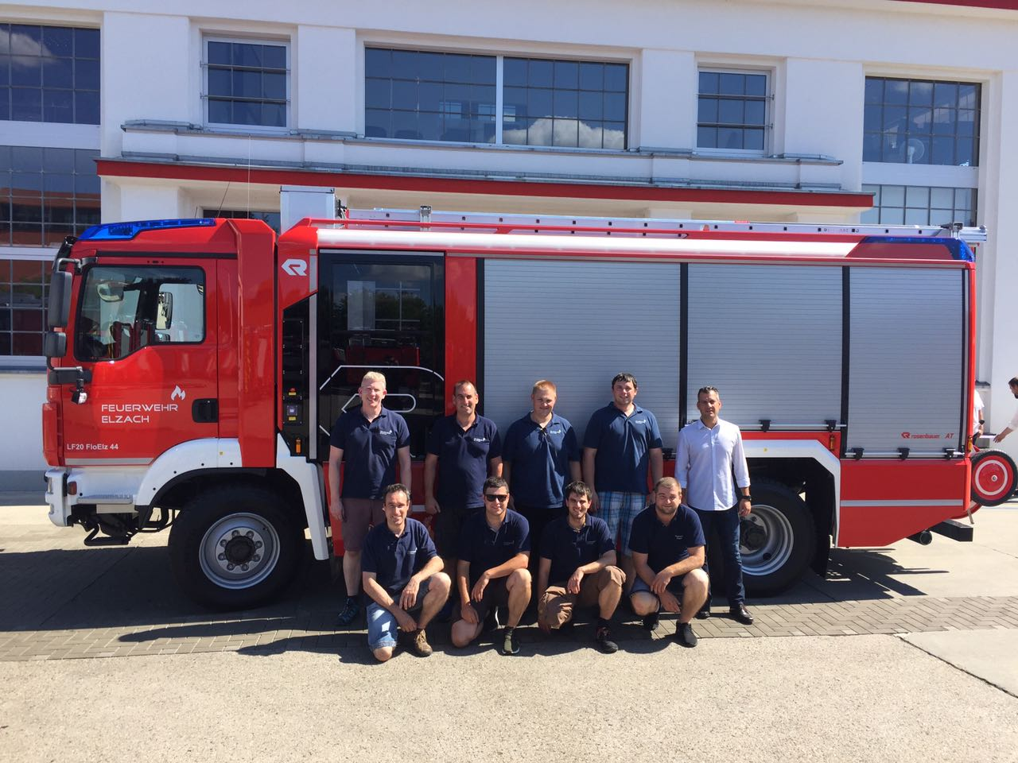
Ausgangslage
Beschaffung LF20 in 2017
  Fest verbaute Schaumzumischung und Tank ..
  Einsatztaktik?
  Welches Schaumittel?

Slide 4
Arten von Schaummittel (FFW)
Zertifizierung nach EN1568
Fluorfreie Produkte
    Mehrbereichsschaummittel
    Class A (für Feststoffbrände)
    Alkoholbeständige Schaummittel
Fluorhaltige Produkte
    AFFF 3%
    ARC3x3

Slide 5
Mischbarkeit von Schaummitteln
Grundsatz:
Gleiche Schaummitteltypen können gemischt werden im selben Schaummitteltank mit der selben Zumischrate.
→ Mischbarkeit bezieht sich auf Gebinde und nicht Schaum bei Ausbringung!
Grundsätzlich nicht mischbar:
➢ Synthetischer Schaum mit Proteinschaum
➢ Alkoholbeständiger AFFF Schaum mit AFFF Schaum
➢ Schaum mit unterschiedlichen Zumischraten
Funktioniert:
- AFFF 1 % = AFFF 1 %
- AFFF 3 % = AFFF 3 %
- AFFF 6 % = AFFF 6 %
- ARC 3x3 = ARC 3x3
- FFFP 3 % = FFFP 3%
Funktioniert NICHT:
- AFFF1% mit 3%
- AFFF1% mit 6%
- AFFF3% mit 6%
- ARC 3x3 mit ARC 3x6
- AFFF 3 % mit FFFP 3 %
- AFFF3% mit ARC3x3

Slide 6
Schaumeinsatz (1)
Class A (FwElz44)
MBS (Kanister)
Mischrate
  1%
  Netzmittel 0,1 - 0,2%
Verschäumung
  Schwer: 6 - 12fach
  Mittel: 60 - 140fach
Mischrate
  3%
  Netzmittel 0,5 -1%
Verschäumung
  Schwer: >20fach
  Mittel: >20 - 200fach

Slide 7
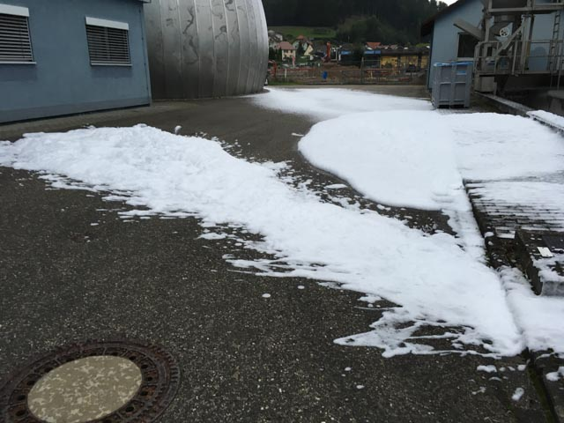
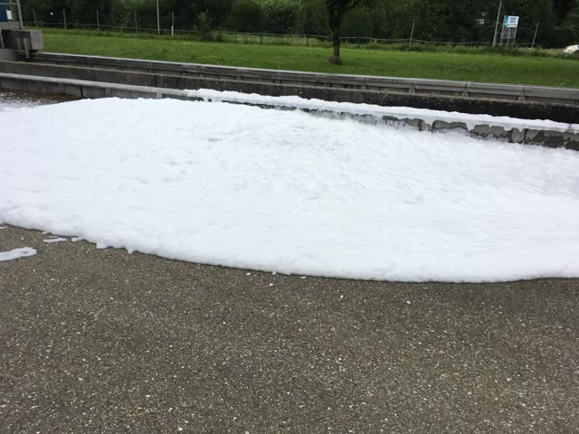
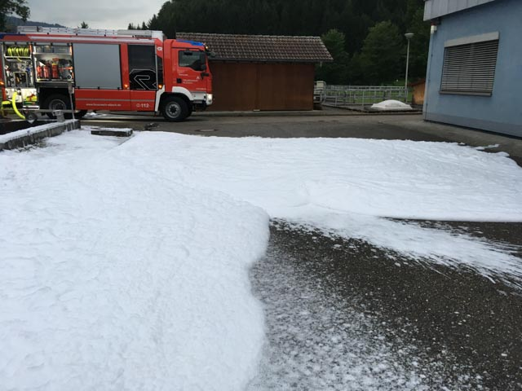
Schaumeinsatz (2)
Vergleich
ClassA 3 / 1%
ClassA 1%
ClassA 1% / MBS 3%

Slide 8
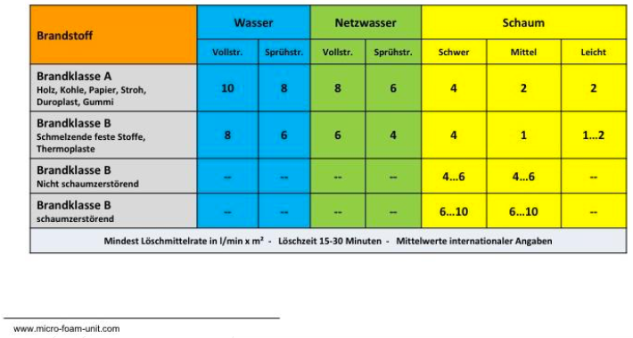
Schaumeinsatz (3)
Sollte man Schaum immer einsetzen?

Slide 9
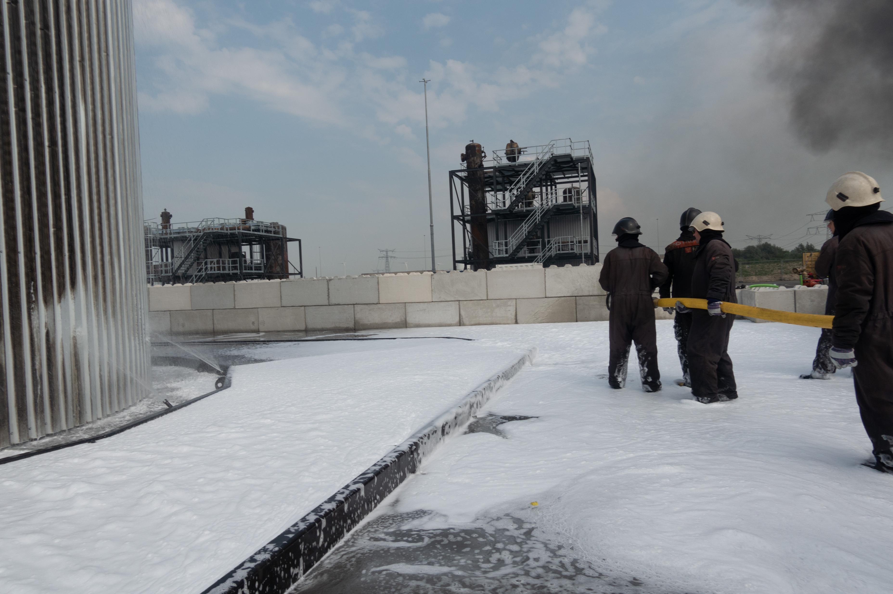
Schaumeinsatz (4)
Nach dem Einsatz?
  Entschäumen
  Spülen (Wasser)
  Umweltschutz
  Datenblatt
  Sicherheitsdatenblatt

Slide 10
Irrtümer zu Löschschaum (1)
Irrtum 1: Schaum ist gleich Schaum!
Falsch. Es gibt eine Vielzahl unterschiedlicher Schaumlöschmittel mit verschiedenen Einsatz-Schwerpunkten und unterschiedlichen umwelttechnischen Eigenschaften. Mehrbereich- und Class-A-Schaumlöschmittel bieten sehr breite Einsatzspektren, was der Einsatzvielfalt von kommunalen Feuerwehren sehr entgegenkommt. In der Regel sind diese Schaumlöschmittel fluorfrei und zu 100 Prozent biologisch abbaubar. Mehrbereich-Schaumlöschmittel sind in der Regel zum Erzeugen von Netzwasser, Schwerschaum, Mittelschaum und Leichtschaum geeignet (hierbei unbedingt die mitgelieferten Angaben auf den Datenblättern beachten).
© Feuerwehr Magazin

Slide 11
Irrtümer zu Löschschaum (2)
Irrtum 2: Schaumlöschmittel verpesten die Umwelt!
Nein. Richtig eingesetzt, sind Löschschäume hocheffizient und helfen, die eigentliche Umweltkatastrophe – das Brandereignis – schnell und mit weniger Löschmitteleinsatz zu bekämpfen. Das minimiert die Rauchgasemissionen, senkt die Menge an (durch das Brandereignis) kontaminierten Löschwasser und minimiert Wasserschäden.
© Feuerwehr Magazin

Slide 12
Irrtümer zu Löschschaum (3)
Irrtum 3: Bisher haben wir noch alles mit Wasser gelöscht!
Das mag stimmen. Aber war der Löscheinsatz auch effizient? Für viele Brandereignisse ist Schaum das wesentlich effizientere Löschmittel. Selbst wenn sich das jeweilige Schadenereignis auch mit Wasser bekämpfen ließe, kann mit Schaum die Menge an kontaminierten Löschwasser erheblich reduziert werden, die ansonsten ungehindert in die Umwelt oder die Kanalisation gelangen würde. Die Zugabe von Schaummittel reduziert also in vielen Fällen die Einsatzzeit und den Löschmittelverbrauch.
© Feuerwehr Magazin

Slide 13
Irrtümer zu Löschschaum (4)
Irrtum 4: Zum Löschen mit Schaum werden Schaumrohre benötigt!
Falsch. Zum Löschen mit Schaum sind die mittlerweile üblichen Hohlstrahlrohre ebenfalls bestens geeignet. Bereits ohne die zusätzlichen Schaumadapter erreichen diese Rohre Verschäumungszahlen (VZ) zwischen 3 und 7 und arbeiten damit im Schwerschaumbereich. Werden höhere Verschäumungen benötigt, kann mit optional erhältlichen Schaumadaptern für Schwer- oder Mittelschaum gearbeitet werden. Ein weiterer Vorteil: Je nach Konstruktion der Rohre und Adapter können damit wesentlich bessere Wurfweiten erreicht werden, als mit den konventionellen Schaumrohren. Wie bei allen Armaturen gilt auch hier: Nach dem Einsatz gründlich spülen.
© Feuerwehr Magazin

Slide 14
Irrtümer zu Löschschaum (5)
Irrtum 5: Die Konzentration/Zumischrate spielt eh keine Rolle!
Die mitgeführten Schaummittelmengen entscheiden im Zusammenhang mit den Einsatzkonzentrationen über den taktischen Einsatzwert der Schaummittelmenge. In Bezug auf einen 20 Liter Kanister Schaummittel bedeutet dies, dass mit einem 3-prozentigen Schaummittel 667 Liter Wasser-Schaummittel-Gemisch (Premix) erzeugt werden können. Danach ist der Kanister leer. Wird stattdessen ein Schaumlöschmittel eingesetzt, das nur mit 0,5 Prozent zugemischt werden muss, ist der taktische Einsatzwert der 20 Liter Konzentrat sechsmal höher. Es können demnach 4.000 Liter Premix erzeugt werden. Da es für eine Feuerwehr erhebliche Vorteile hat, wenn der Einsatzwert so hoch wie möglich ist, geht der Trend zu Schaumlöschmitteln mit geringen Zumischraten. Das erfordert allerdings Zumischer, die diese kleinen Mengen dem Löschwasser exakt zudosieren können. Fällt die tatsächliche Zumischrate aufgrund von Ungenauigkeiten geringer aus, hat das einen negativen Einfluss auf die Löscheffizienz und die Rückbrandbeständigkeit des Löschschaumes. Fällt die Zumischrate zu hoch aus, ergeben sich negative Tendenzen für die Rückbrandbeständigkeit, die Abbrandstabilität und das Fließverhalten des Löschschaumes. Je nach Einsatzszenario und verwendetem Schaummittel können diese Effekte über den Einsatzerfolg eines Löscheinsatzes entscheiden. Daher gilt: Die angegebene Zumischrate muss eingehalten werden!
Im Internet werden inzwischen einige Schaummittelrechner angeboten, die sehr einfach zu bedienen sind. Mit diesen Schaummittelrechnern lässt sich mit einer gegebenen Schaummittelmenge der erzeugbare Schaum berechnen oder die erforderliche Schaummittelmenge zur Erzeugung einer bestimmten Menge Löschschaum bestimmen.
© Feuerwehr Magazin

Slide 15
Irrtümer zu Löschschaum (6)
Irrtum 6: Class-A-Schaumlöschmittel sind das Gleiche wie die Mehrbereichsschaummittel!
Mehrbereich-Schaumlöschmittel sind optimiert für ein sehr breites Anwendungsspektrum. Mit diesen Schaummitteln ist es möglich, sowohl Netzwasser, als auch Schwer-, Mittel- oder Leichtschaum zu erzeugen. Damit wird in der Regel die gesamte Bandbreite im Einsatzspektrum einer kommunalen Feuerwehr abgedeckt.
Class-A-Schaumlöschmittel sind optimiert für die Brandbekämpfung in der Brandklasse A. In der Regel erzeugen diese Löschmittel den (optisch) schlechteren Schaum, da dieser zum Beispiel schneller zerfällt als Mehrbereichsschaum. Dieser Effekt ist gewünscht, damit der Schaum die in den Schaumblasen gebundene Flüssigkeit gleichmäßig an das Brandgut abgibt. Trotzdem sind Class-A-Schaummittel in der Regel auch zum Erzeugen von Mittelschaum und für die Brandbekämpfung kleinerer Brände der Klasse B (unpolar) geeignet.
© Feuerwehr Magazin

Slide 16
Irrtümer zu Löschschaum (7)
Irrtum 7: Filmbildende (fluorhaltige) Schaummittel werden verboten!
Die AFFF (aqueous film forming foam, auch A3F genannt) und die alkoholbeständigen AFFF-AR-Schaummittel beinhalten Fluortenside, die durch ihre filmbildenden Eigenschaften für hervorragende Löscheigenschaften bei der Bekämpfung großflächiger Flüssigkeitsbrände sorgen. Allerdings sind die Fluortenside persistent in der Umwelt und stehen deshalb in der Kritik. Seit dem 27. Juni 2011 ist ein Stoff aus der Stoffgruppe der C8-Tenside (das PFOS) verboten. Über eine Reglementierung eines weiteren C8-Tensids (das PFOA) wird aktuell diskutiert. Die meisten Schaumhersteller verwenden deshalb in ihren Rezepturen kürzerkettige Fluorverbindungen (wie zum Beispiel C6). Da es momentan noch keinen gleichwertigen Ersatz für die Fluortenside in filmbildenden Schaumlöschmitteln gibt, können die filmbildenden Schaummittel nicht vollständig verboten werden. Dies ist momentan auch nicht Bestandteil der Diskussionen. Ein verantwortungsvoller Umgang mit diesen Stoffen ist jedoch wichtig und daher gilt es die Fachempfehlungen des Deutschen Feuerwehrverbandes (DFV), des Werkfeuerwehrverbandes Deutschland (WFV) sowie des Umweltbundesamtes (UBA) zu beachten.
© Feuerwehr Magazin

Slide 17
Zusammenfassung (1)
ClassA ist optimiert für feste Brände, bei Flüssigkeitsbränden wird mehr Schaummittel als bei Verwendung von MBS benötigt (Beachte Zumischverhältnis 1/3%!)
Wir haben ClassA 1% nur auf LF20, ansonsten MBS 3% (Kanister)
Zumischrate für Netzmittel 0,1 / 0,5%
Alkolbeständiges Schaummittel wird derzeit nicht vorgehalten!
Vergleich: https://www.youtube.com/watch?v=CirqO70KudQ

Slide 18
Zusammenfassung (2)
Druck Kombinationsschaumrohr S4/M4 5 bar, Wurfweite 8/26 Meter
Einsatzleiter/Gruppenführer entscheidet ob Schaum/Netzmittel verwendet wird analog bisher
LF 20 Besonderheiten:
  Zumischeinrichtung erleichtert lediglich den Aufbau
  Tankfüllen >50% Restmenge
  Spülen im Gerätehaus oder Kläranlage

Slide 19
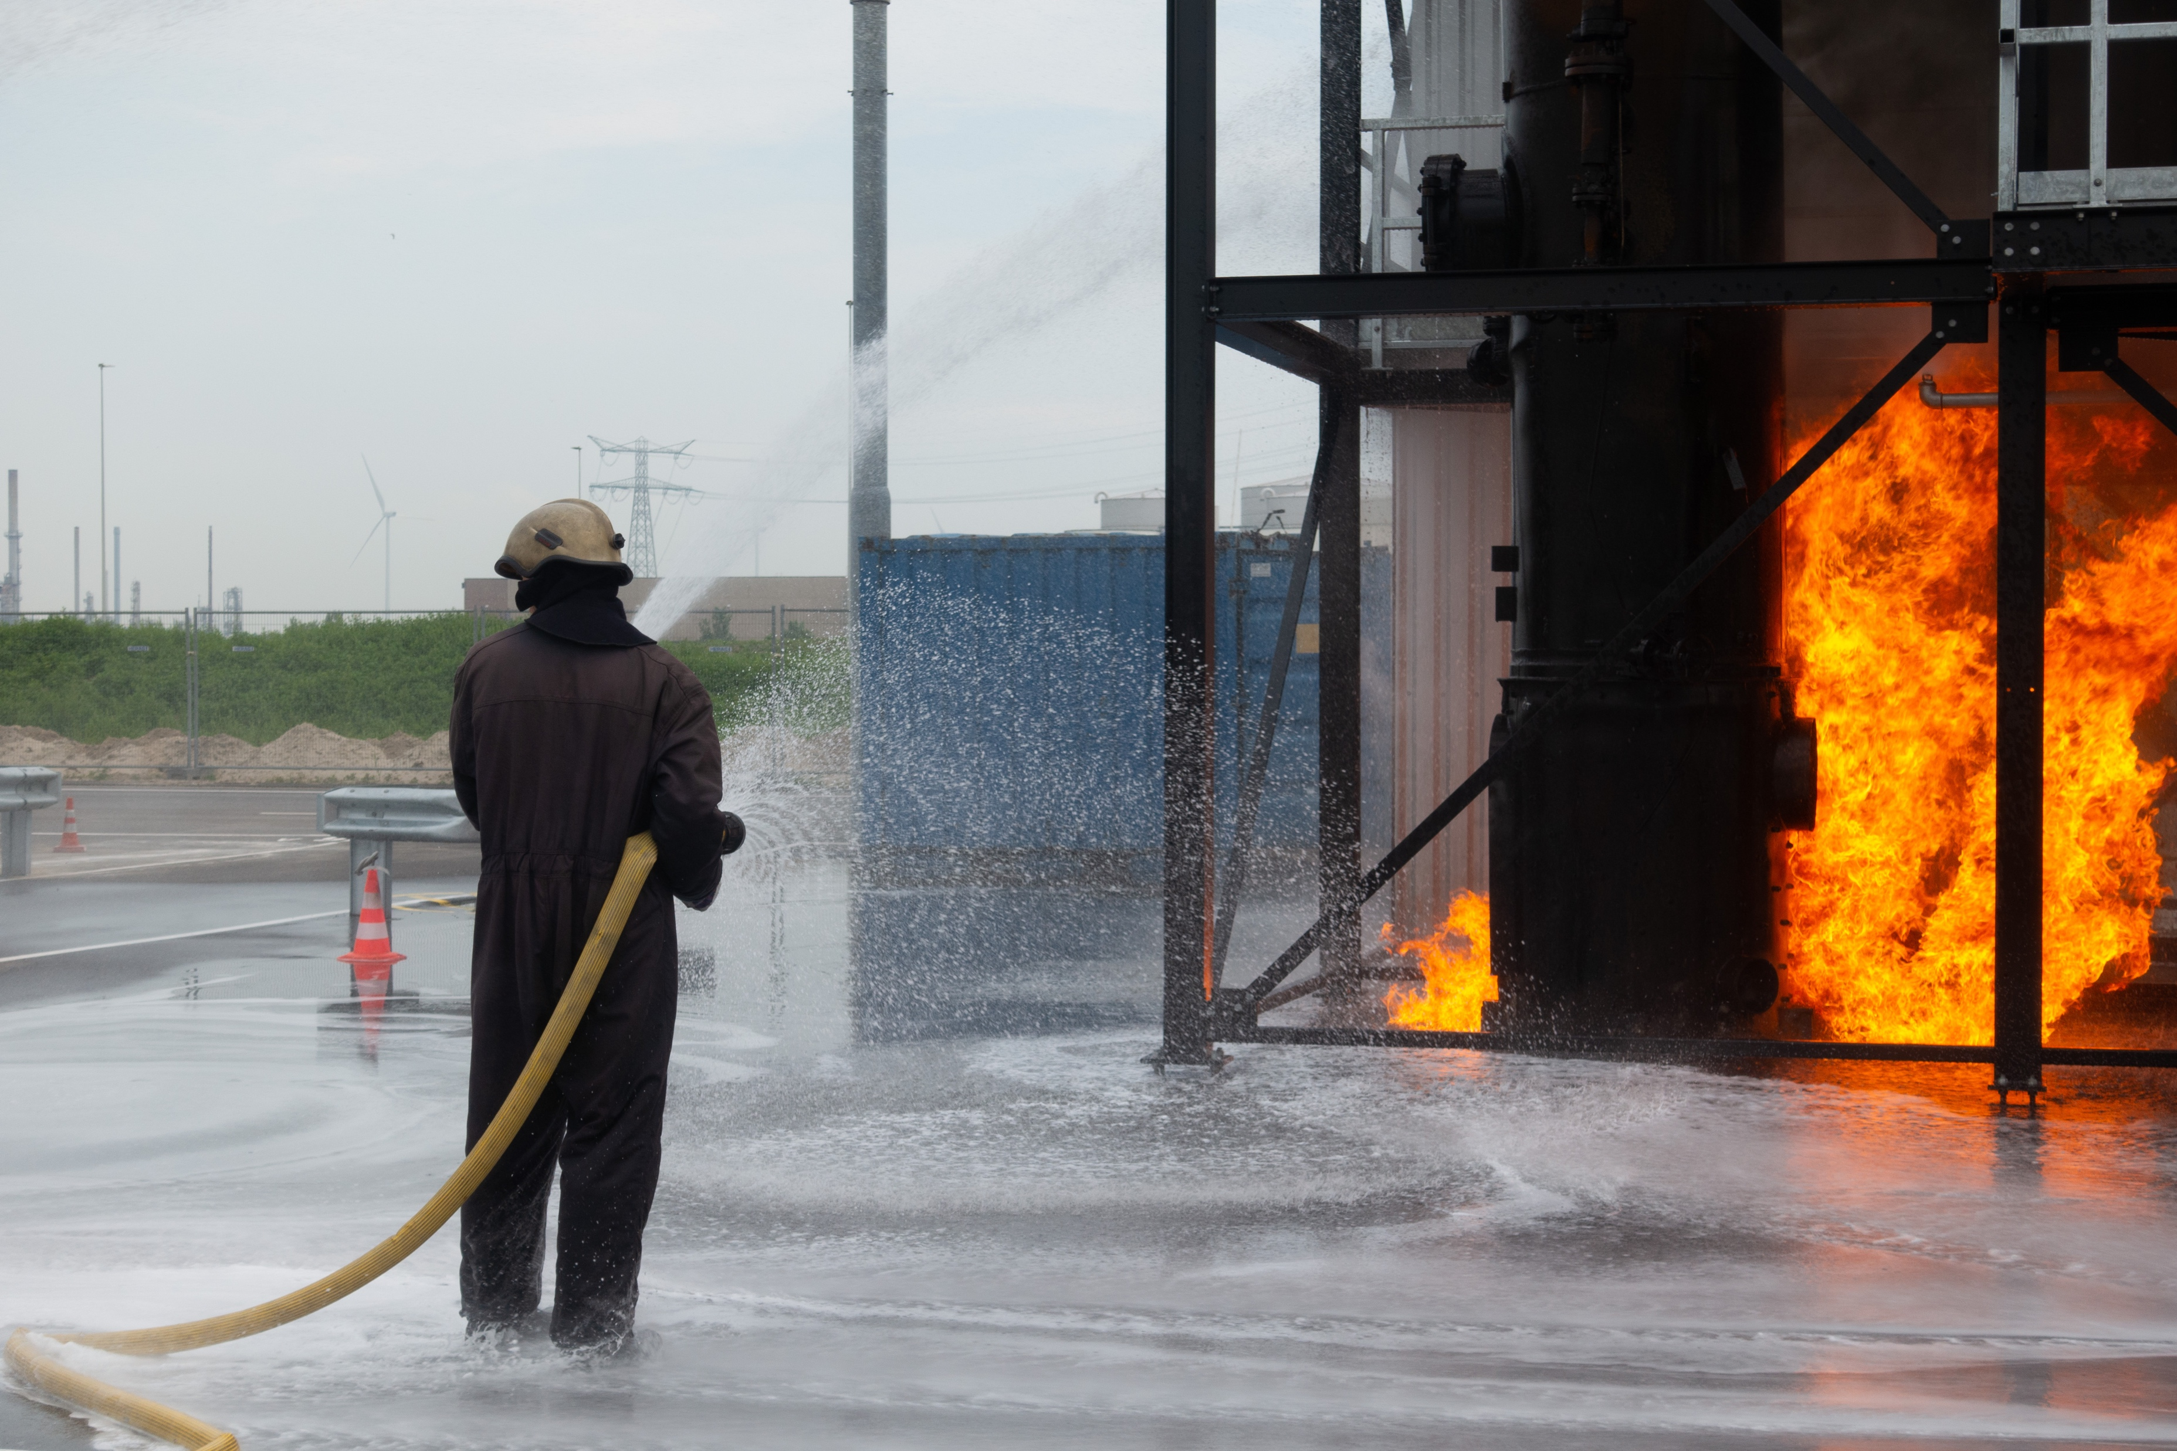
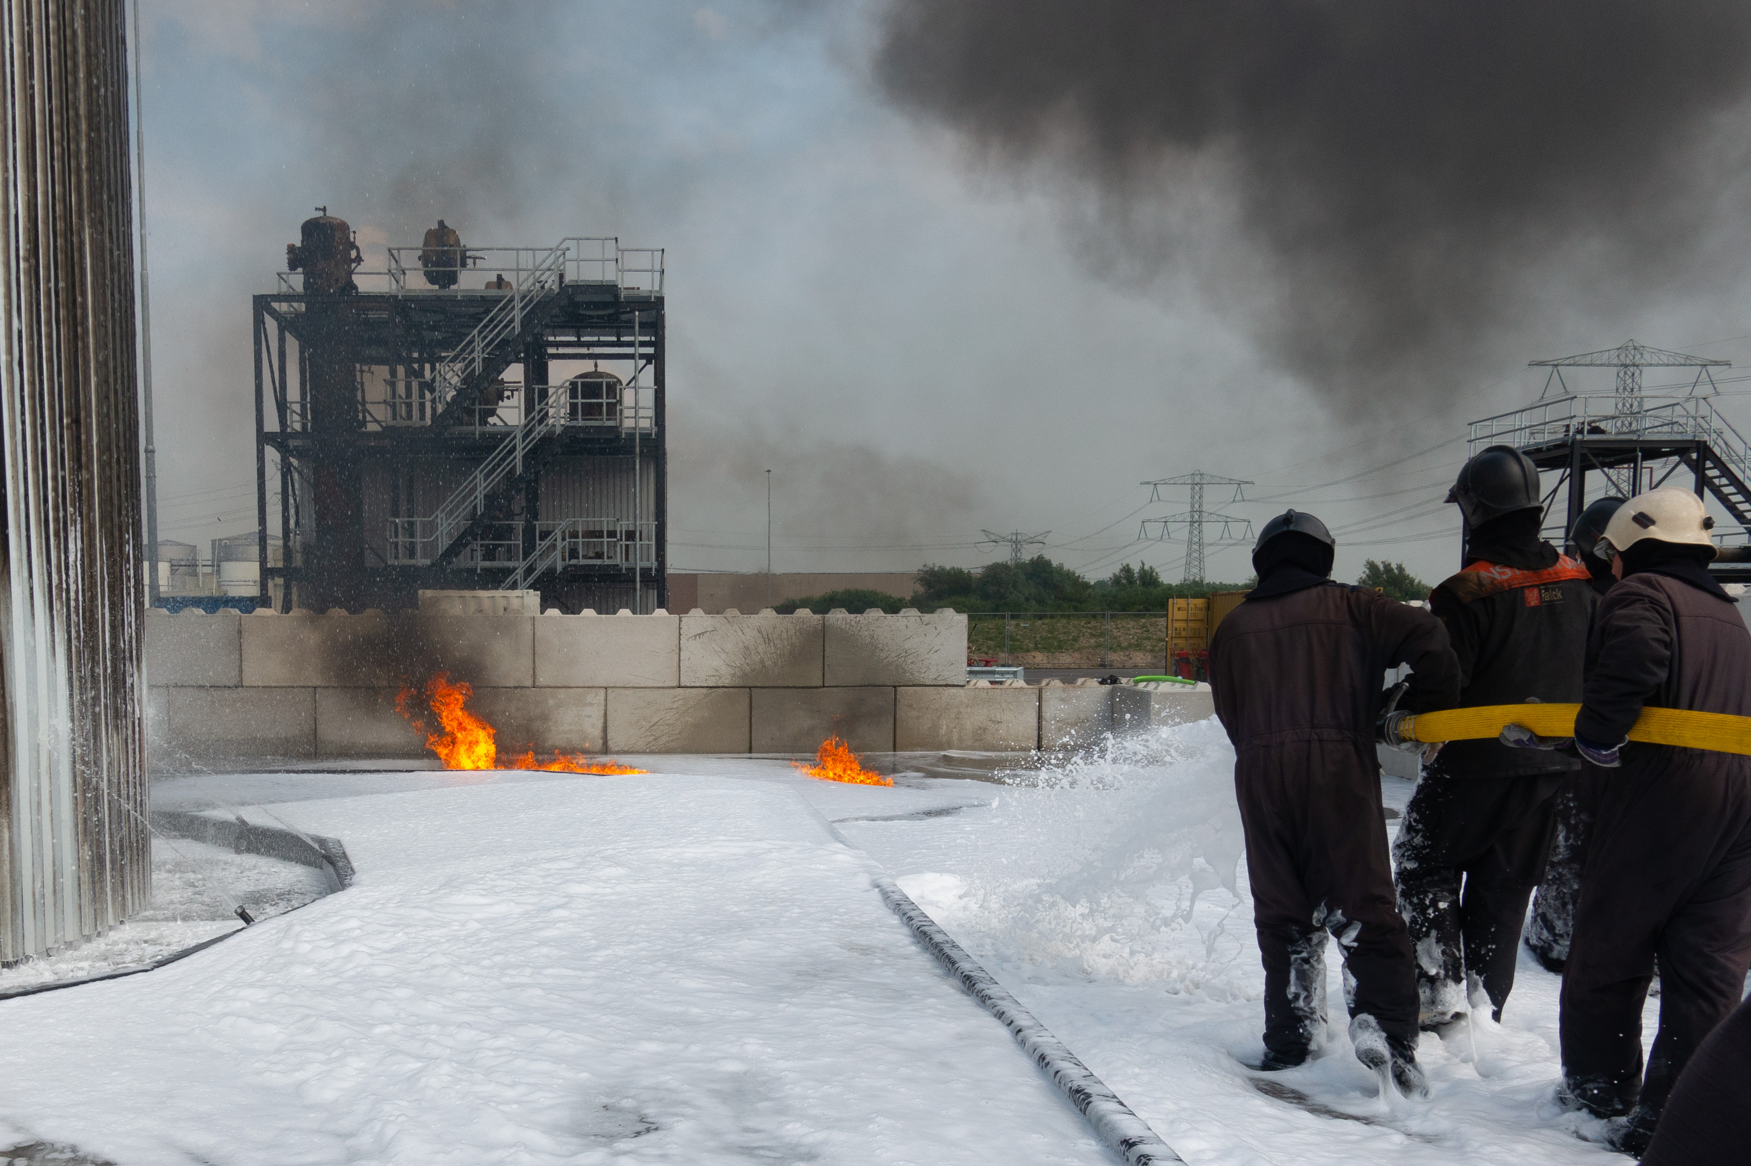
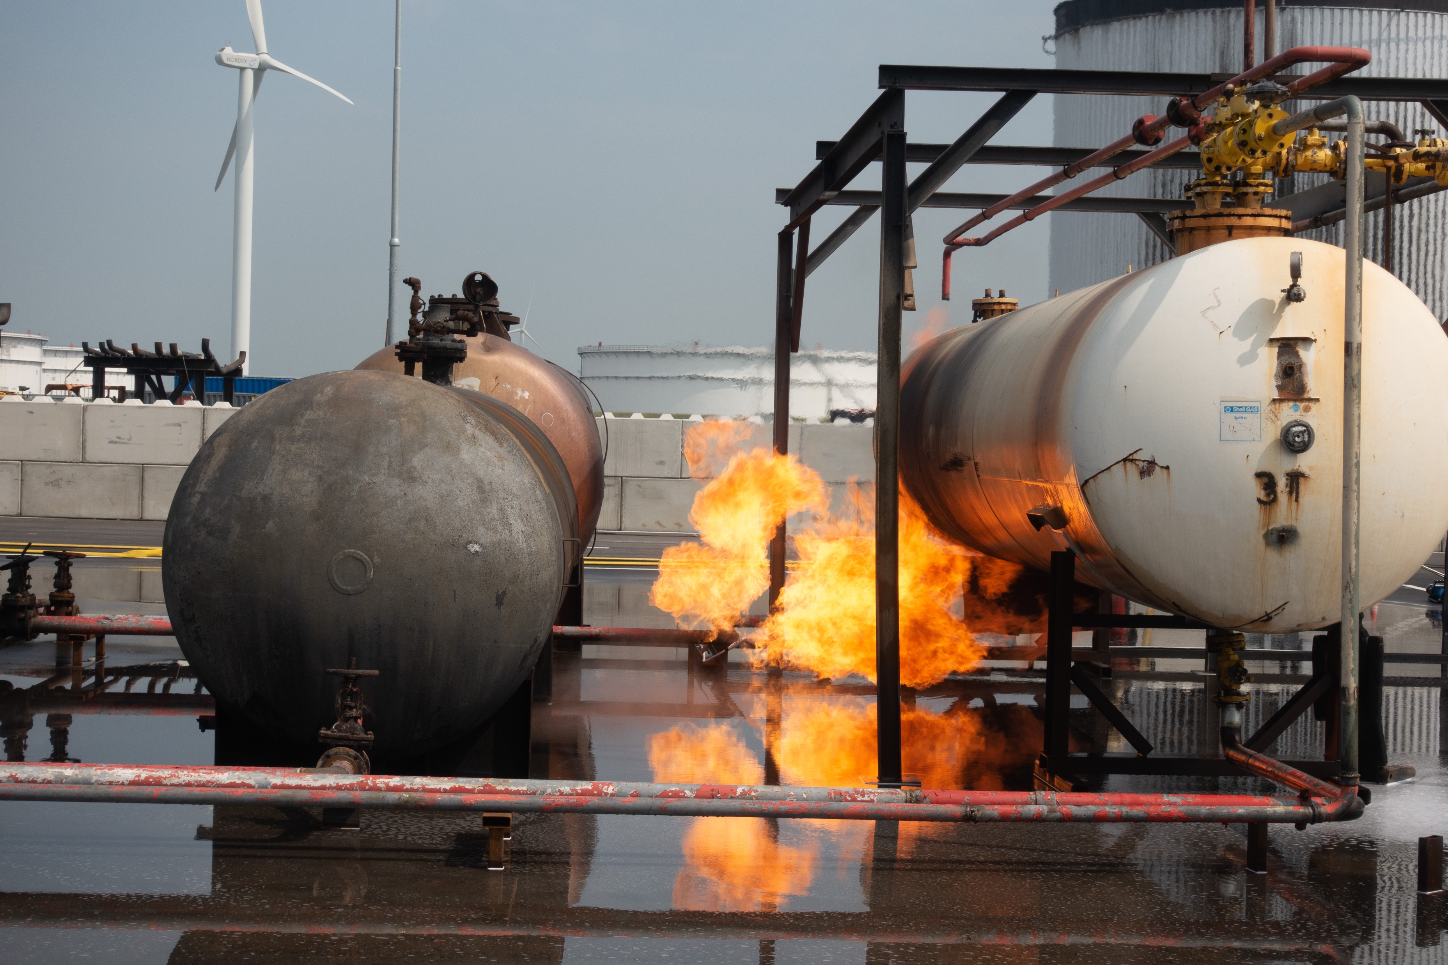
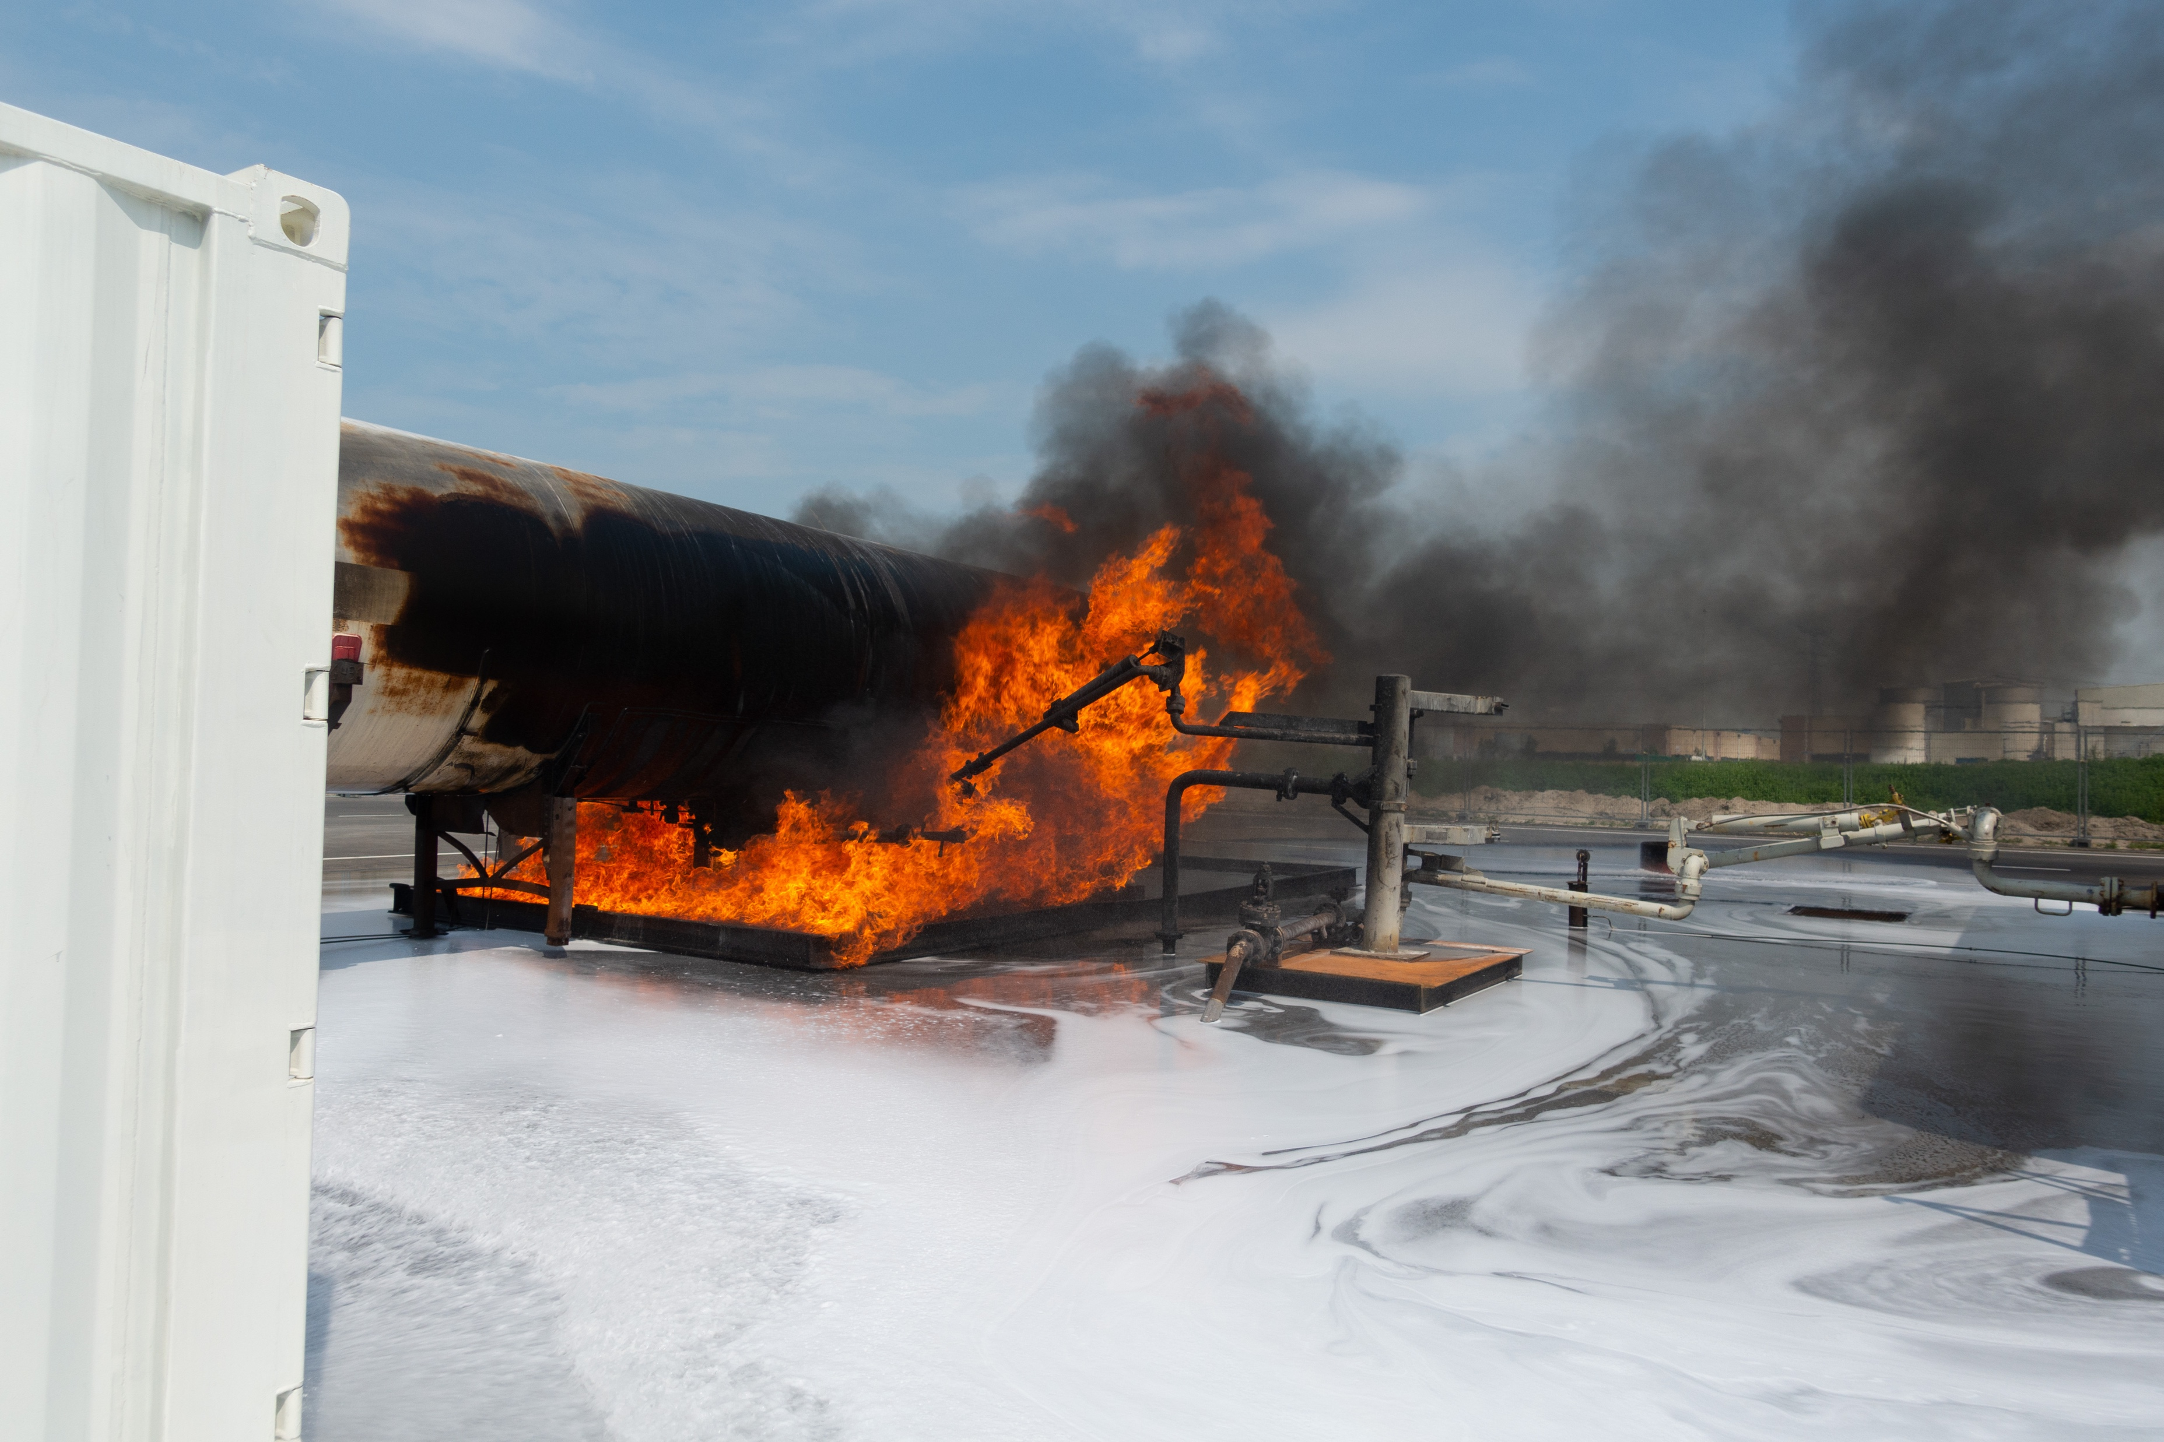
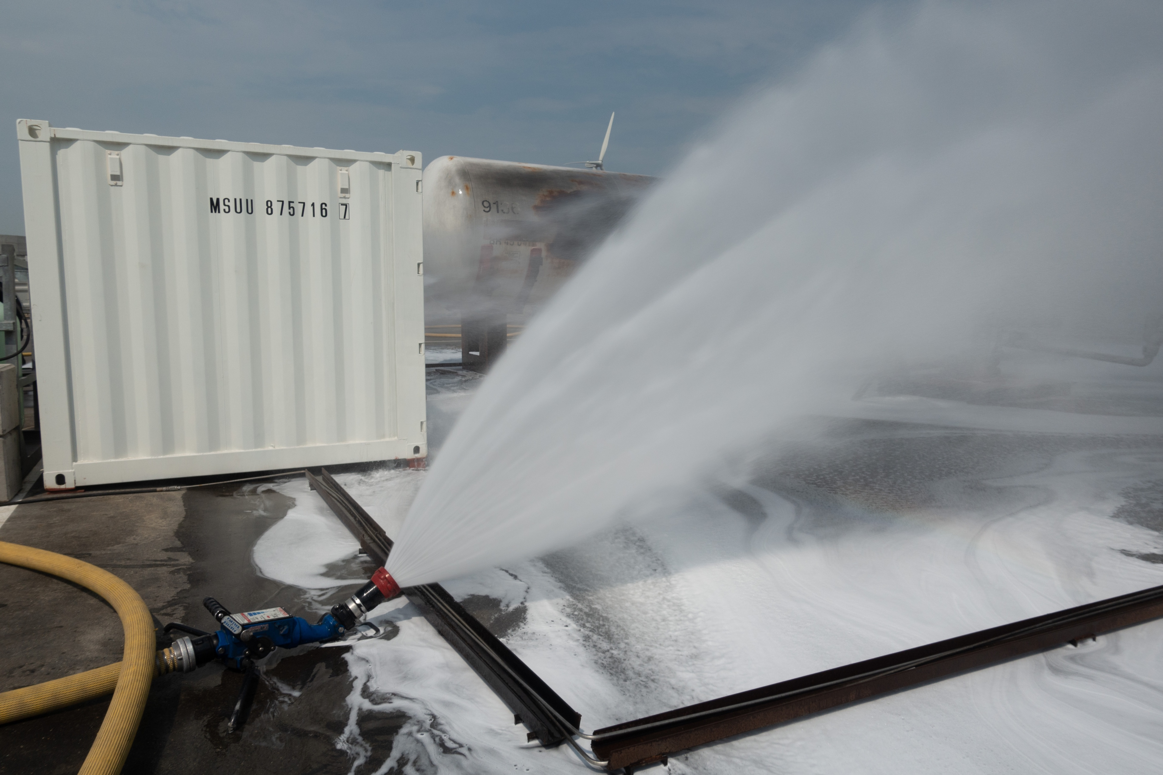
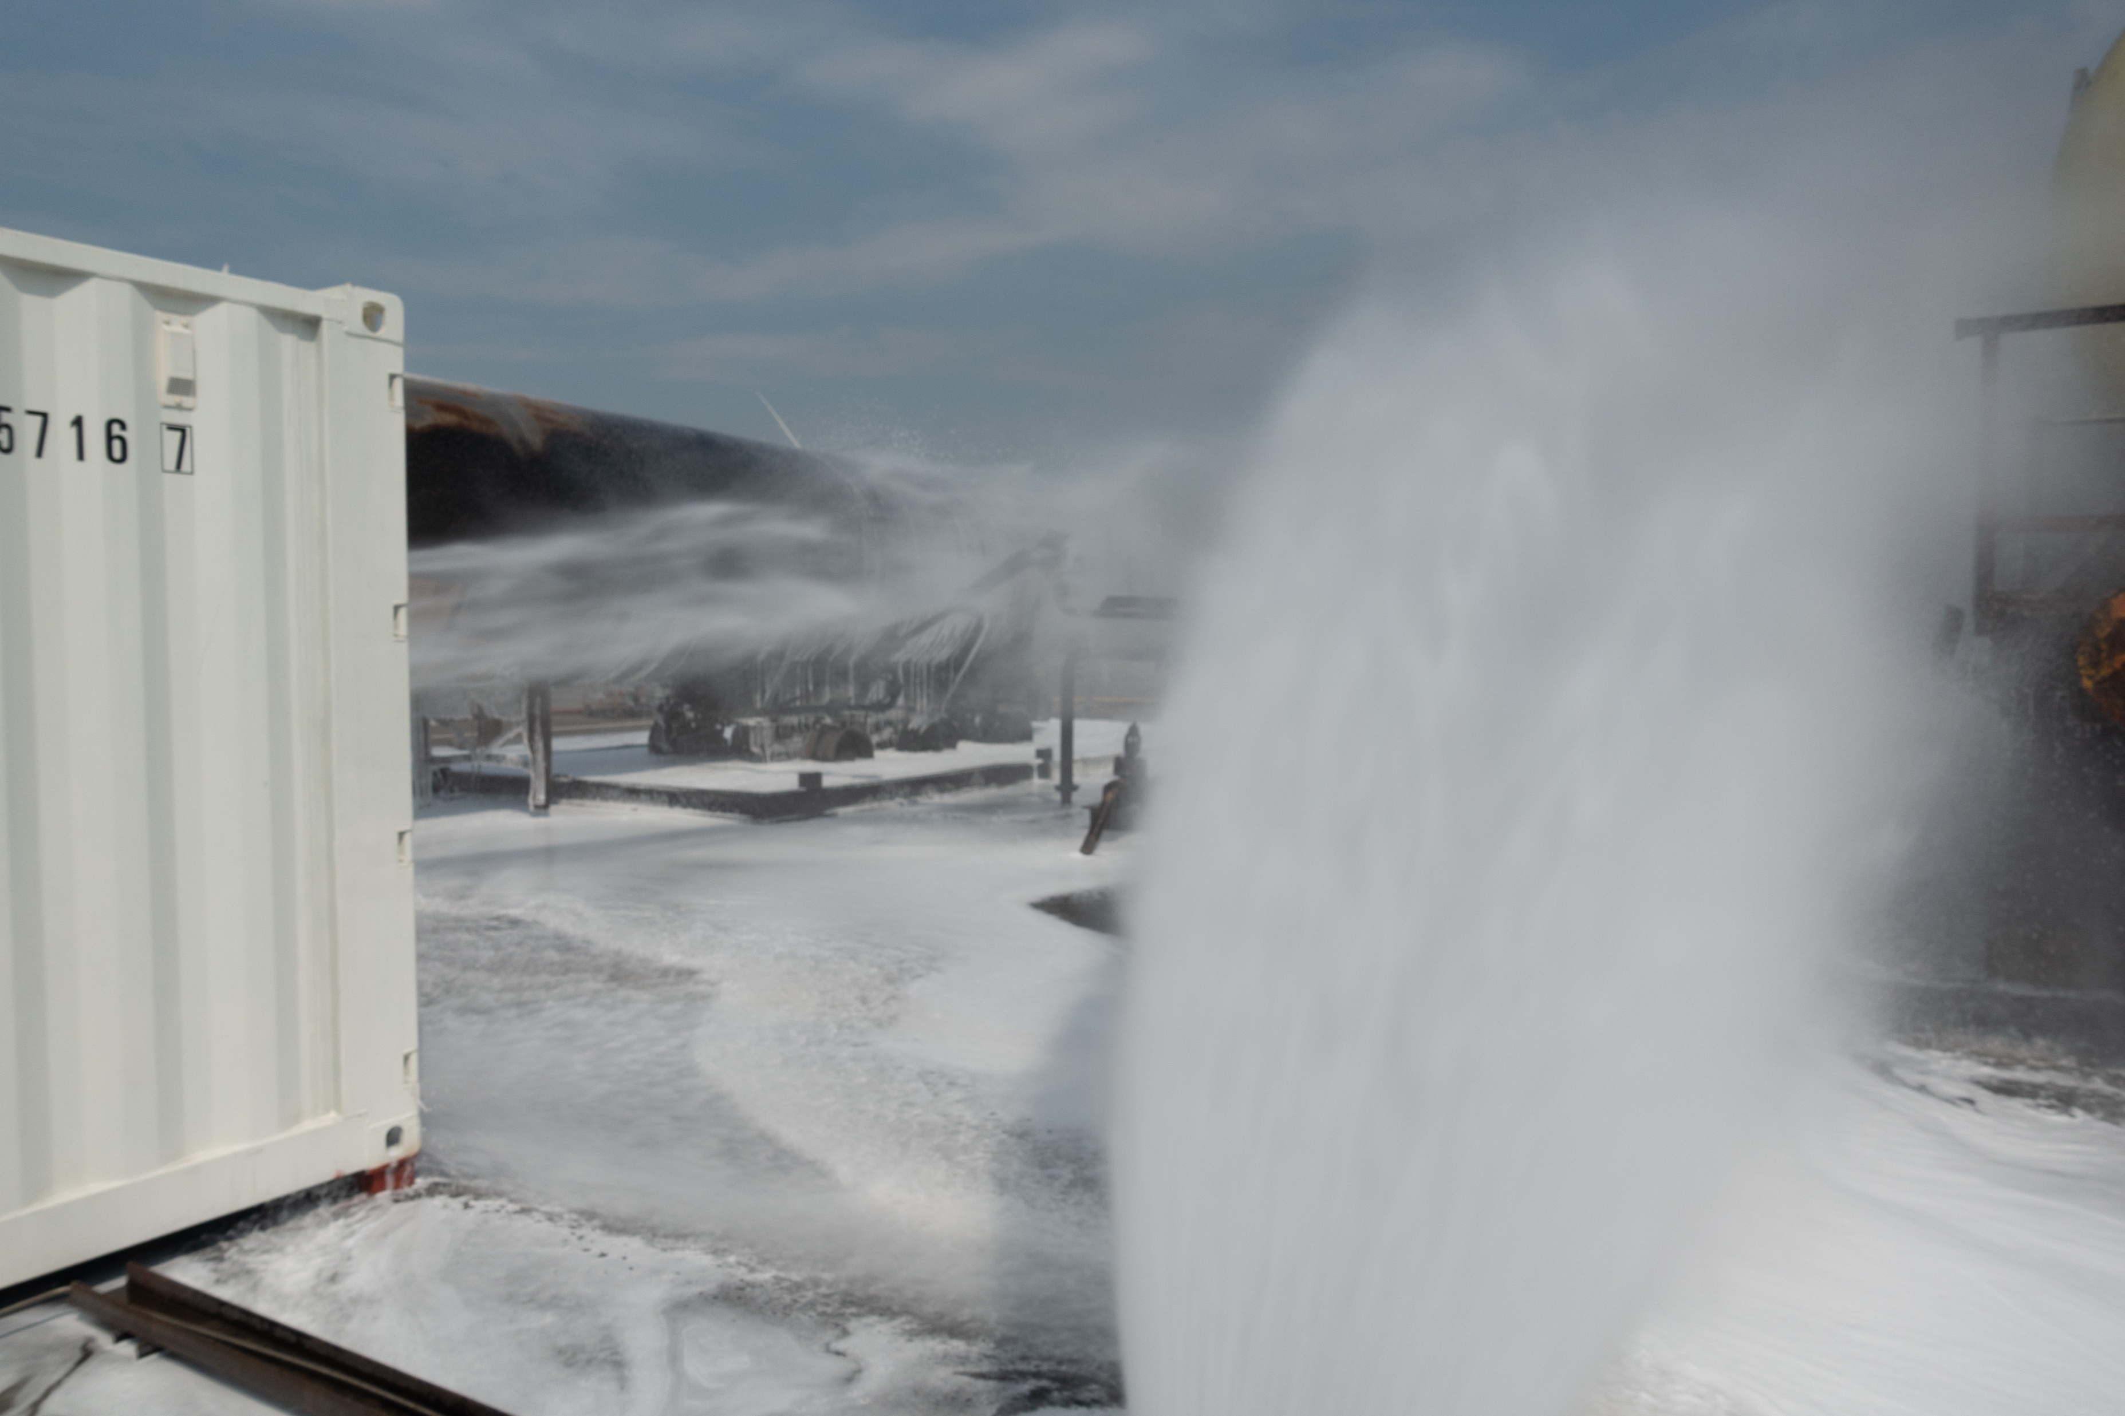
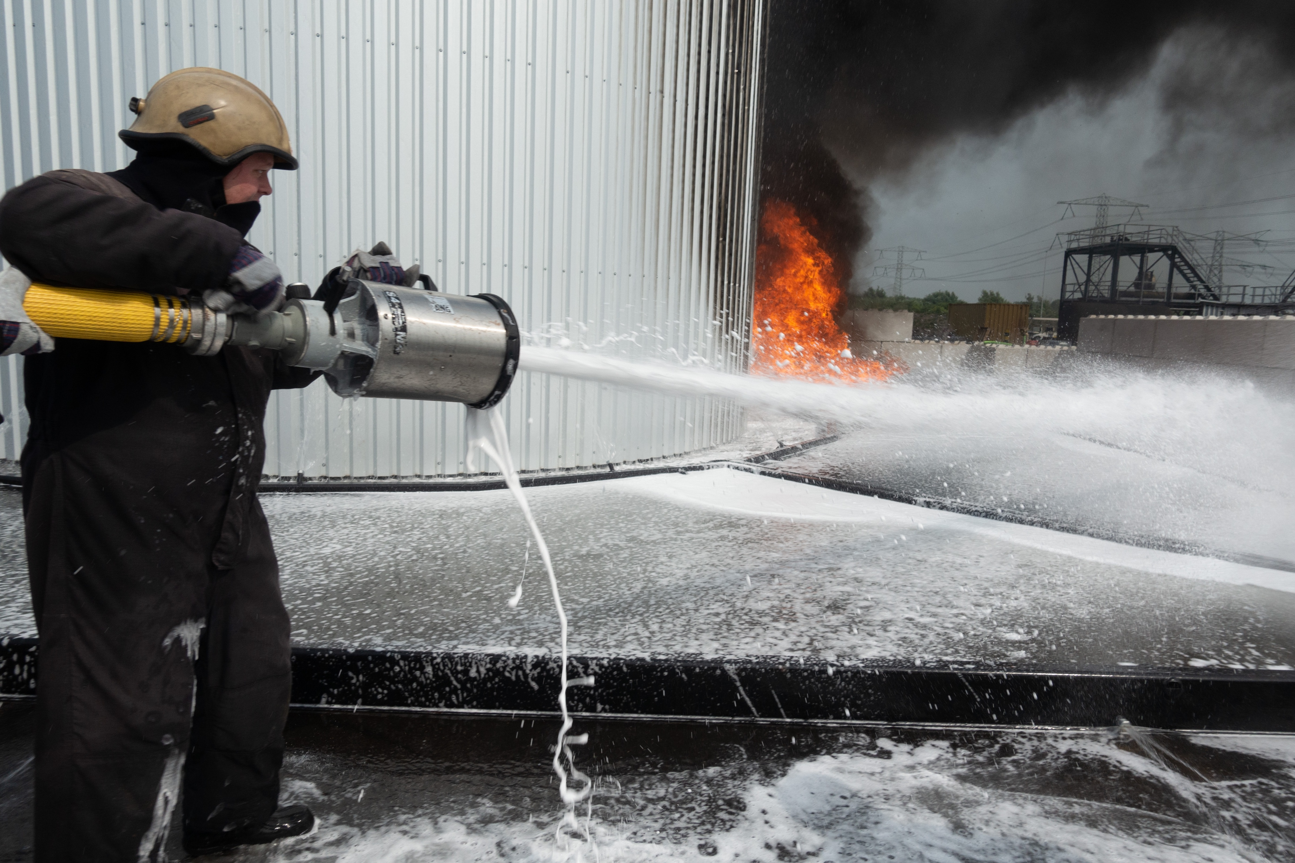
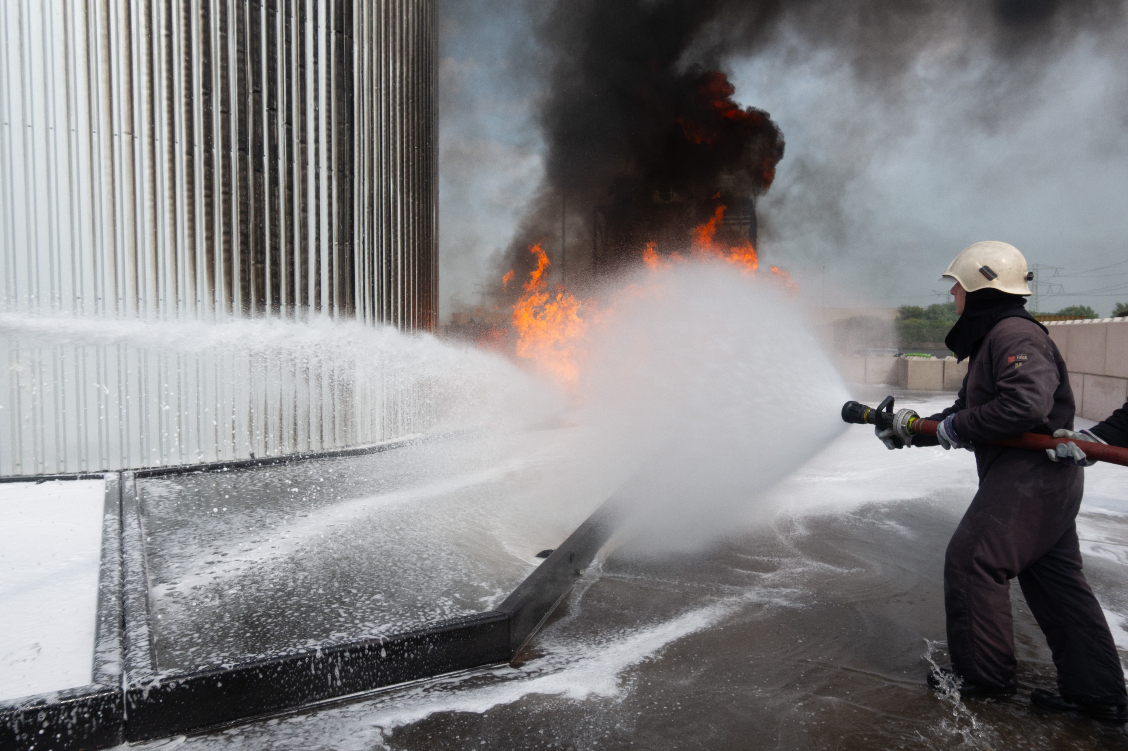
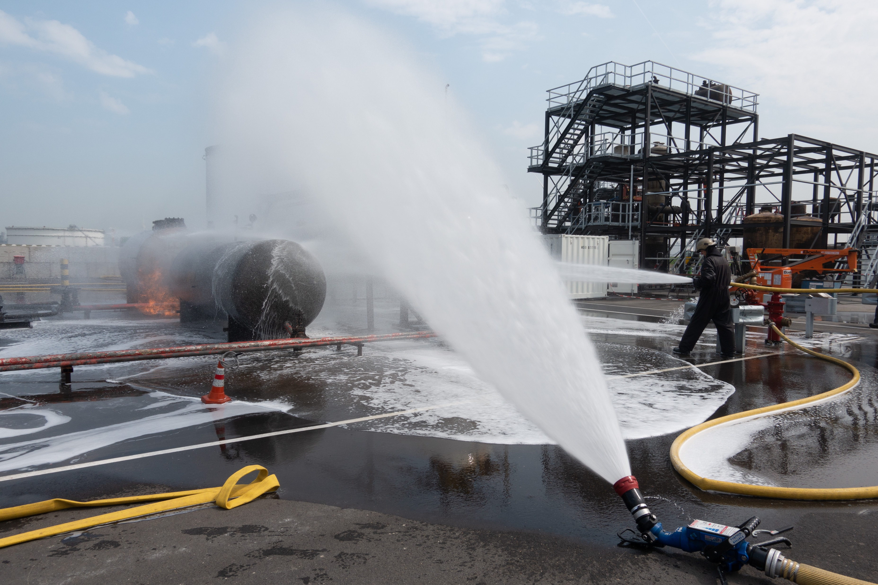
Zusammenfassung (3)

Slide 20
Vielen Dank !
Und hoffentlich bald wieder, können wir das erlernte in die Praxis umsetzen ...

Slide 21
Schaummittelbedarf (1)
praktische Hinweise zu den berechneten Ergebnissen
Die „Zerstörungsrate“, auch „Abbrandwiderstand“ oder „Abbrandfaktor“, hat im Allgemeinen den Wert von 2 –> ca. 50% des Schaumes wird beim Aufbringen oder durch die Hitze direkt zerstört. Diese Tatsache ist bei den berechneten Ergebnissen schon enthalten und braucht nicht selbst berücksichtigt werden.
Zu beschäumende Flächen werden ca. 50 cm hoch eingeschäumt. –> Mit 1 m³ Schaum können 2 m² Fläche beschäumt werden.

Slide 22
Schaummittelbedarf (2)
M² Schaum (0,5m Höhe) | 1% Zumischng | 3% Zumischung
10m² Mittelschaum | 1l | 4l
10m² Schwerschaum | 7l | 20l
50m² Mittelschaum | 7l | 20l
50m² Schwerschaum | 33l | 100l
200m² Mittelschaum | 27l | 80l
200m² Schwerschaum | 133l | 400l
1.000m² Mittelschaum | 133l | 400l
1.000m² Schwerschaum | 667l | 2.000l
5.000m² Mittelschaum | 667l | 2.000l
5.000m² Schwerschaum | 3.333l | 10.000l
Quelle: https://wiki.einsatzleiterwiki.de/doku.php?id=brand:allgemein:schaum

Slide 23
Verschäumungszahl
Die Verschäumungszahl gibt an, das wie-viel-fache des Schaummittel-Wasser-Gemisch-Volumens der entstehende Schaum einnimmt. Eine VZ von 15 bedeutet: aus 1 Liter Gemisch entstehen 15 Liter Schaum. Die Verschäumungszahl ist eine feste Eigenschaft des Strahlrohrs und kann nicht geändert werden. Je nach VZ wird der Schaum bezeichnet als
VZ 4 - 20: Schwerschaum
Kühlen und abdecken von brennbaren Feststoffen/Flüssigkeiten
VZ 20 - 200: Mittelschaum
Abdecken und kühlen, Schützen von Objekten
VZ 200 - 1000: Leichtschaum
Sauerstoffverdrängung in geschlossenen Räumen, Abdecken ohne effektive Kühlwirkung
Die typische VZ für ein Schwerschaumrohr beträgt 15, für Mittelschaumrohre 75.
Bei DLS-/CAFS-Systemen können in etwa folgende Verschäumungszahlen angesetzt werden:
nasser Schaum: VZ ca. 4
  Einsatz zum Löschen
  hauptsächliche Löschwirkung: Kühleffekt durch hohen Wasseranteil
  Schichtdicke an senkrechten Wänden von ca. 5 mm möglich
trockener Schaum: VZ ca. 15
  Einsatz zum Schützen von Objekten (vorsorgliches Einschäumen)
  geringe Fließfähigkeit
  Schichtdicke an senkrechten Wänden von ca. 15 mm möglich

Slide 24
Schaumzerfall
Die Zerstörungsrate gibt an, wie hoch der Anteil des Löschschaums ist der direkt beim Auftreffen auf den Brand zerstört wird. Ursachen dafür können neben der Hitze des Brandes beispieslweise auch chemische Reaktionen mit dem Brennstoff sein. Bei der Berechnung von benötigten Schaummengen wird in der Regel mit Zerstörungsraten von 50% gerechnet, in Einzelfällen wie bei sehr heißen Mineralölbränden kann diese aber bis zu 70% betragen.

